Slide 1

Faites une étude sur l'eau potable
Projet 8 du parcours Data analyst

Slide 2
Presentation du projet
DWFA est une ONG dont l’ambition est de fournir un accès à l’eau potable à tout le monde.
Les domaines d’expertises sont:
- Le consulting.
- La création de nouveaux services.
- La modernisation de services déjà existants.
Afin de définir le prochain projet dans lequel DWFA va s'engager, l'ONG a besoin d'indicateurs calculés à l'échelle nationale pour les trois domaines d'expertise.

Slide 3

Afin de déterminer sur quel domaine d'expertise se basera le prochain projet de DWFA, il est important de comprendre l'état général de l'accès à l'eau potable à l'échelle mondiale et régionale. Pour ce faire, il est nécessaire de prendre en compte plusieurs indicateurs clés, tels que:
La mortalité dû à de l’eau insalubre.
La répartition des populations (Rural, Urbaine).
La stabilité politique.
L’accès des populations aux services de base.
L’évolution de ces indicateurs a travers les années (2000-2017)
Ces indicateurs permettront également de déterminer les pays qui sont confrontés aux difficultés les plus importantes en matière d'accès à l'eau potable.
Objectifs du projet

Slide 4
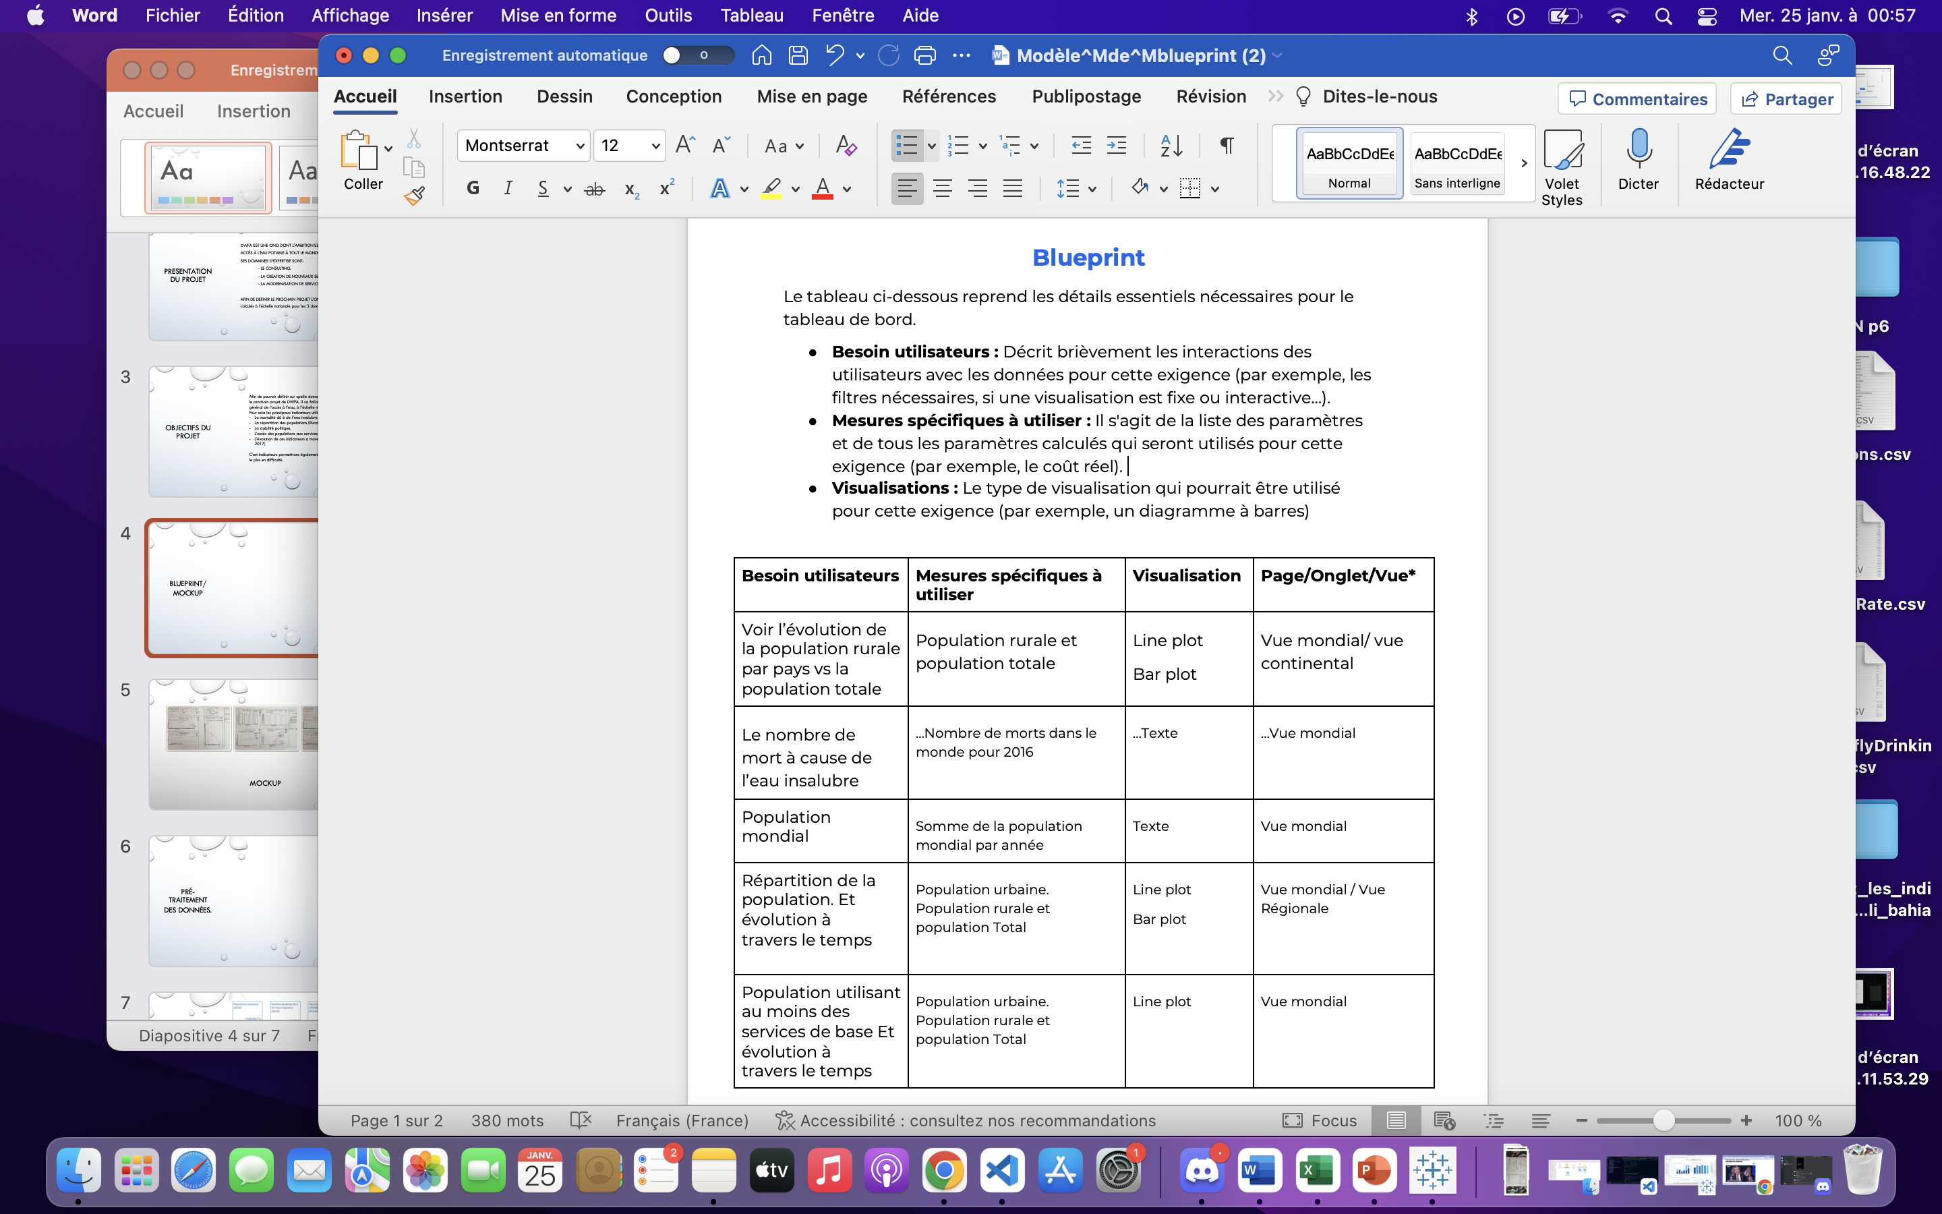
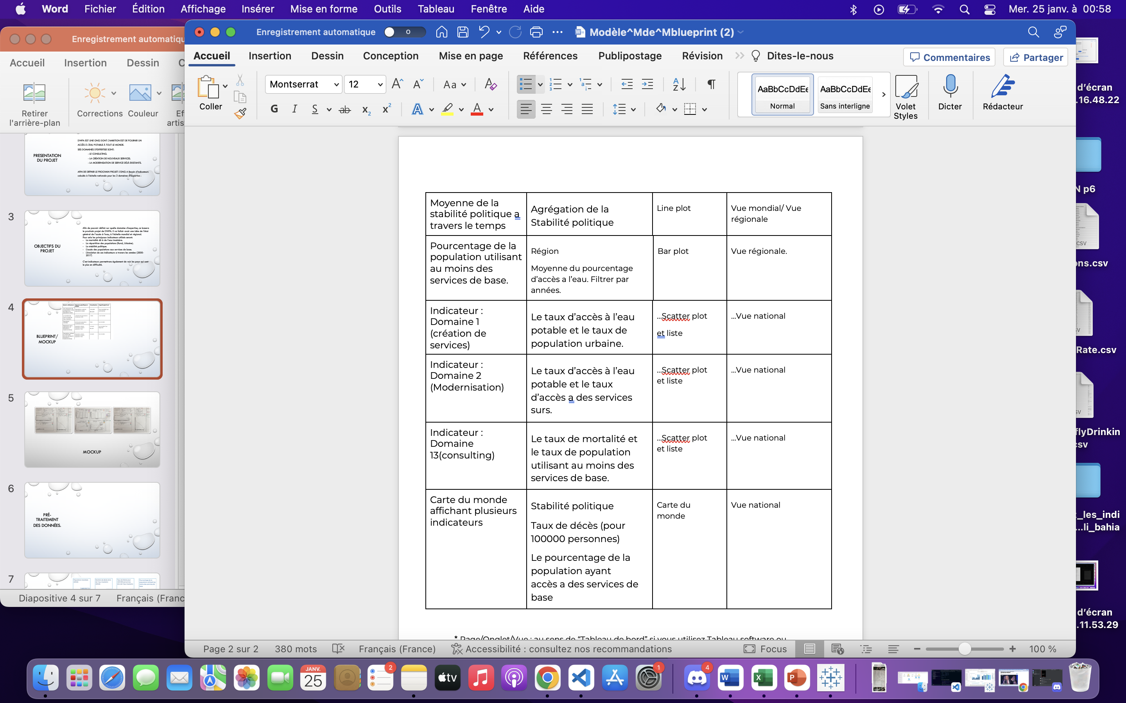
Blueprint

Slide 5
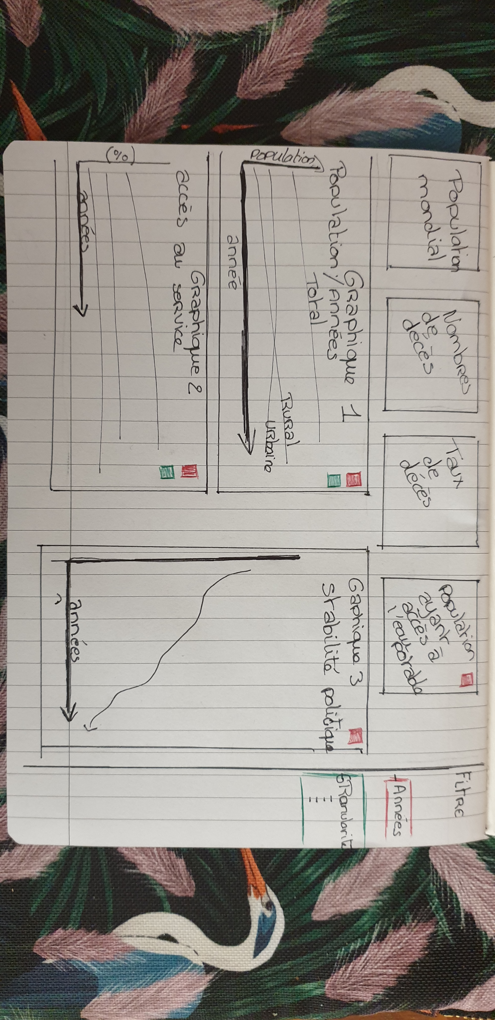
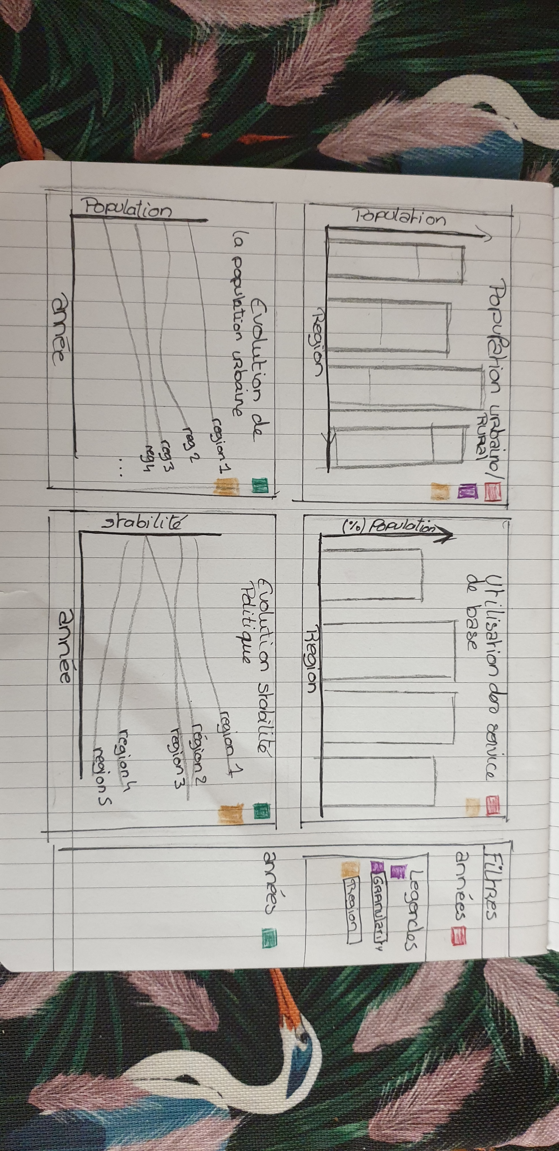
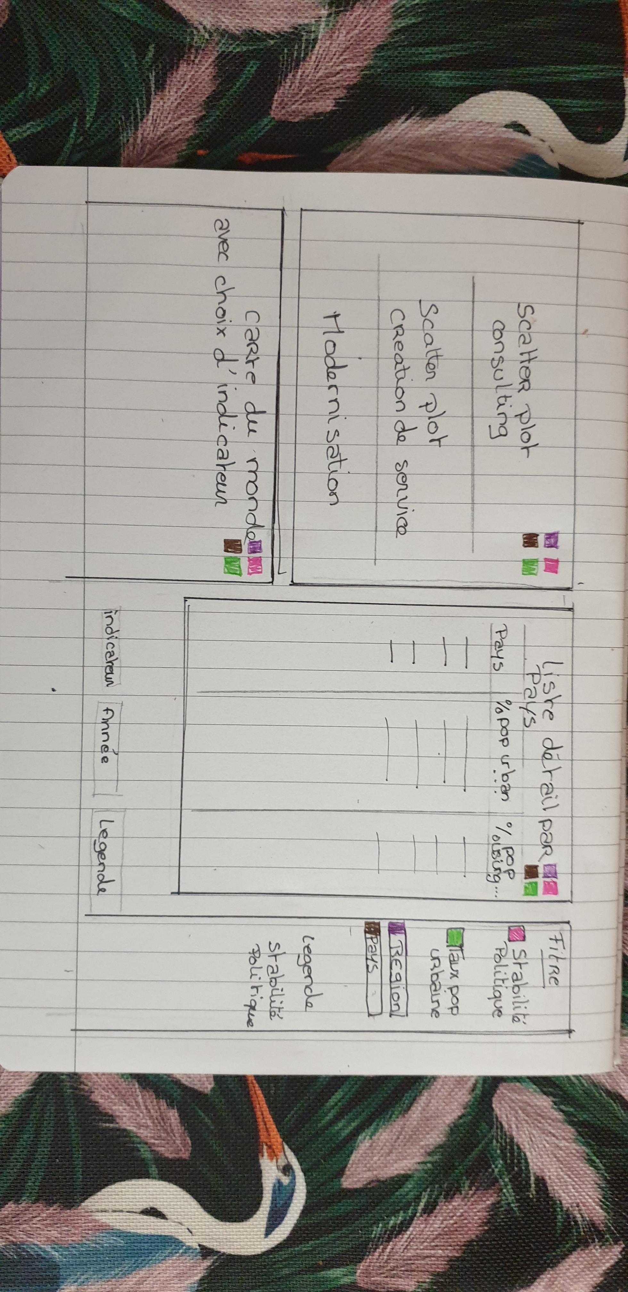
Mockup

Slide 6
Pré-traitement
Des données avec python

Slide 7
Le pré-traitement des données à été effectué dans un notebook Jupyter.
Les principales opérations qui ont étés faites sont:
- La suppression de certaines colonnes et ligne. Afin de ne garder que les indicateurs qui serons utilisés lors de l’analyse.
- Ajout d’une colonne avec le % calculé par pays du taux de la population habitant en zone urbaine.
- Une succession de fusion entre les différents fichiers.
- Exportation du nouveau data frame sous forme de fichier CSV
À la fin du pré-traitement il ne reste qu’un seul fichier comprenant tout les indicateurs qui vont pouvoir ensuite être analysés avec Tableau.

Slide 8
Choix de l’outil de visualisation
Pour ce projet, nous avons dû choisir entre Power BI et Tableau comme outil de visualisation, chacun ayant ses avantages et ses inconvénients. Bien que les deux outils soient très populaires parmi les data analystes, Tableau possède actuellement plus d'utilisateurs que Power BI.
Power BI a l'avantage d'être un outil Microsoft, ce qui lui confère une grande facilité de connectivité avec les autres outils Microsoft. Il est également facile à prendre en main et moins cher que Tableau.
D'un autre côté, Tableau a une bonne connectivité avec les sources de données qui ne sont pas rattachées à Microsoft, et les performances de visualisation sont meilleures que sur Power BI.
Pour ce projet, j'ai choisi d'utiliser Tableau car la qualité et les performances de visualisation sont meilleures.

Slide 9
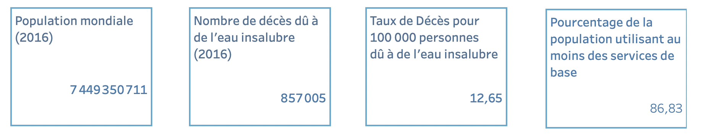
Les indicateurs clés présentés au niveau mondial pourront nous servir lors des choix des pays à cibler, en comparant leurs indicateurs avec les moyennes mondiales.
Vue mondial.

Slide 10
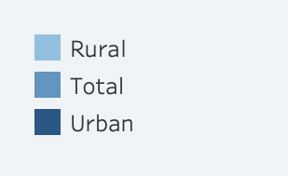
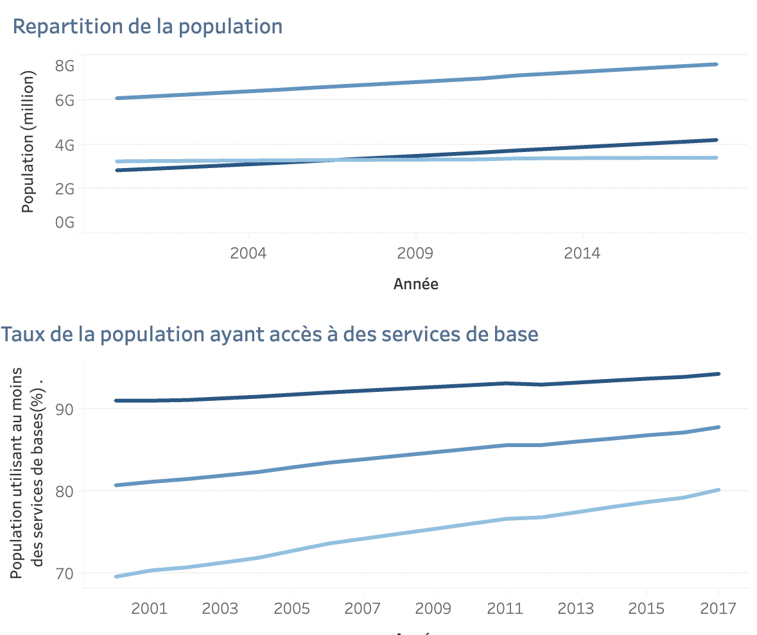
Vue mondial
En plus d'avoir des indicateurs moyens à l'échelle mondiale sur lesquels se baser lors des dernières phases de ce projet, cette visualisation nous permet de mettre en avant l'évolution des répartitions de populations, ainsi que celle de l'accès de ces populations à des infrastructures d'eau potable, au minimum basique.
Clés de lecture : Répartition de la population : En 2000, 46 % de la population vivait en zone urbaine. En 2018, il s'agissait de 55 % de la population. On peut donc voir une tendance à l'urbanisation des populations.
Taux de la population ayant accès à des services de base : On peut voir que les populations urbaines bénéficient beaucoup plus d'infrastructures (94 %) que les populations rurales (80 %).

Slide 11
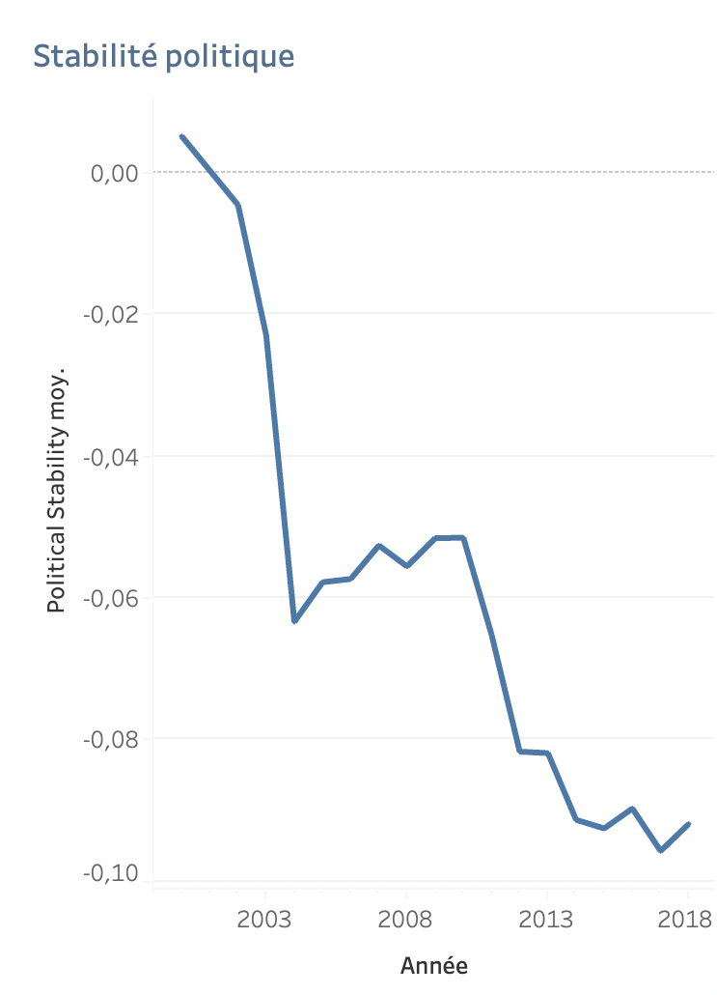
Vue mondial
L’évolution mondiale de la stabilité politique :
Il y a eu deux importantes baisses entre les périodes 2000-2004 et 2010-2015. Pour obtenir une référence utile, il est possible de se baser sur la moyenne de l'année 2016, qui est la plus complète dans notre jeu de données.
Stabilité politique moyenne en 2016: -0,09

Slide 12
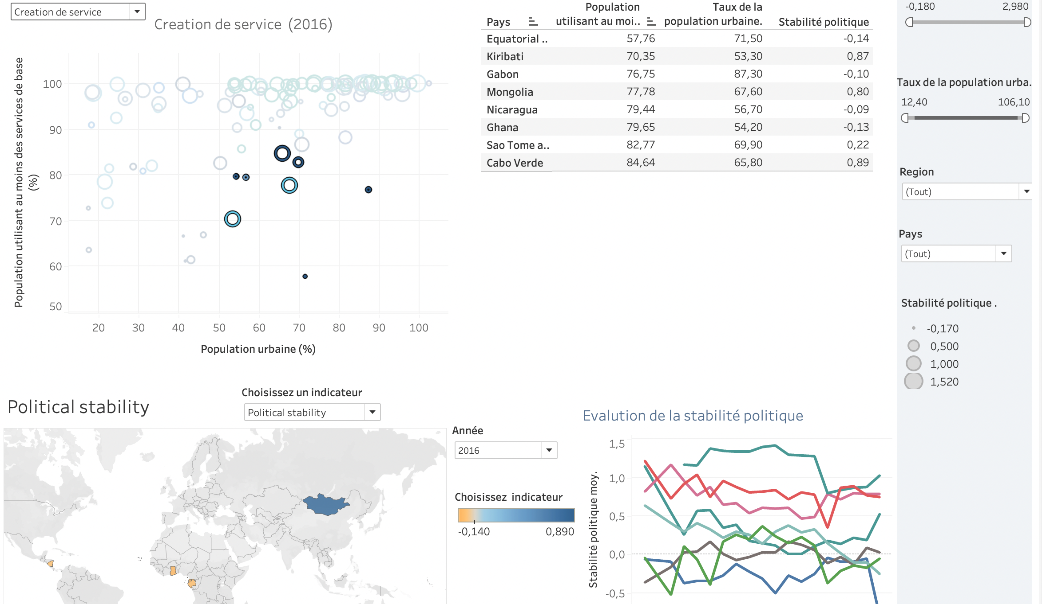
Création de service
Conseil:
On peut adapter les filtres en ce basant sur les indicateurs moyen au niveau Mondial ou regional.
Clés de lecture: Il est important d'analyser l'évolution politique de chaque pays de la liste.
Si la création de service doit ce passer en zone urbaine alors il est important que le pourcentage de personnes vivant en zone urbaine soit supérieur au pourcentage de la population ayant accès à des infrastructures de base.

Slide 13
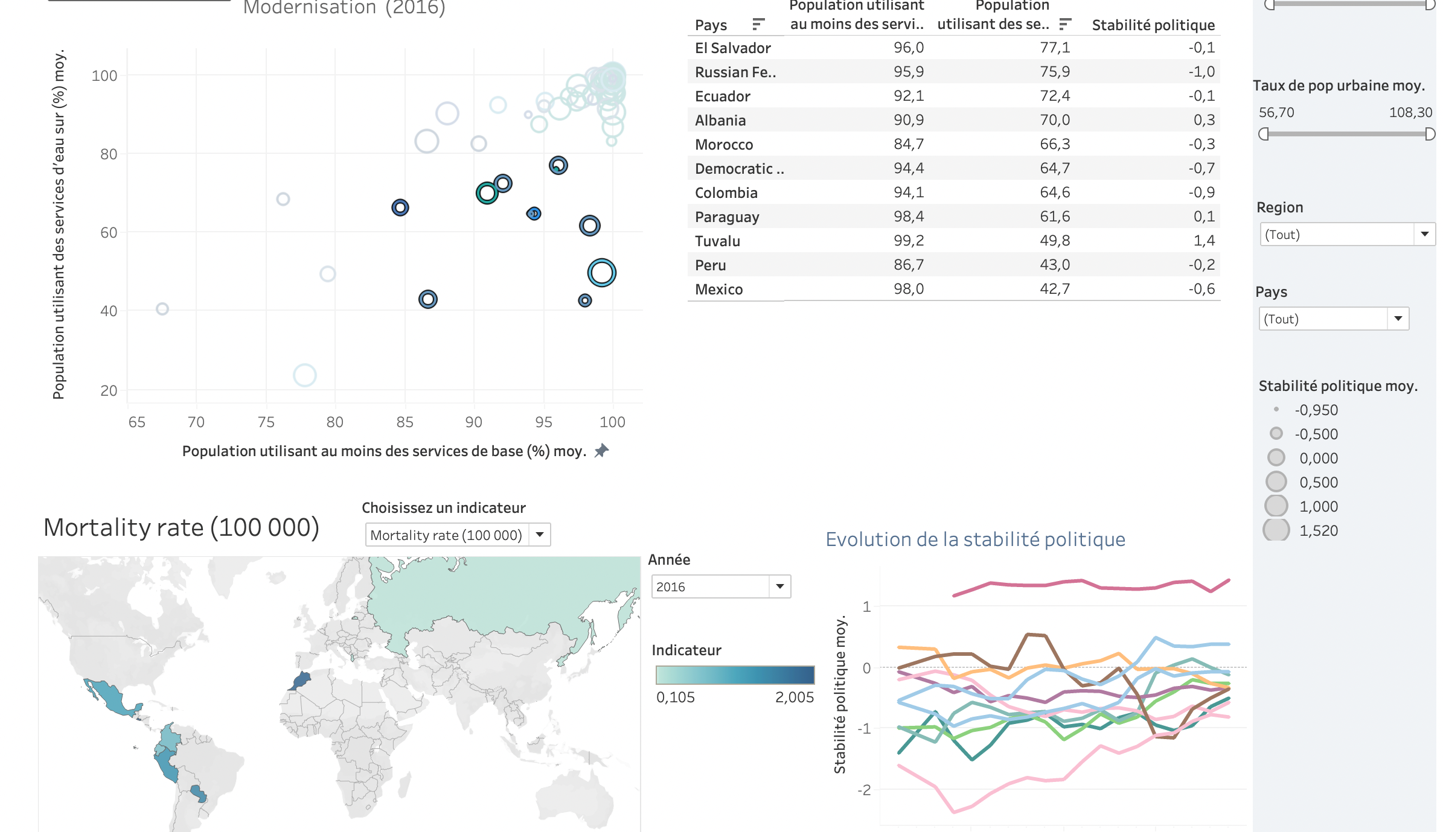
Modernisation
Clés de lecture:
pays qui ont un taux élevé de population ayant accès à des services de base, sachant que la moyenne mondiale est de 86%, mais dont l'accès de la population aux infrastructures sur reste relativement faible.

Slide 14
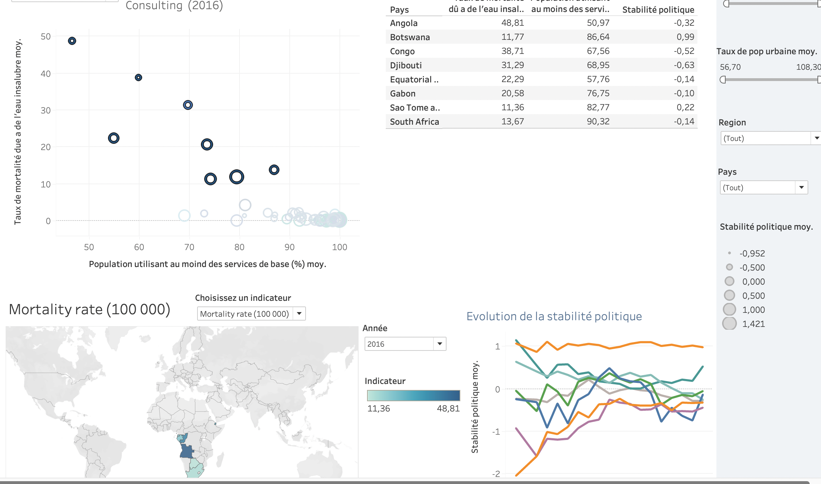
Consulting
Pour évaluer la politique des pays en matière d'accès à l'eau potable, il est important de prendre en compte deux indicateurs clés : le taux de mortalité lié à l'eau potable et le pourcentage de la population ayant accès à des services de base. En général, un taux de mortalité faible et un pourcentage élevé de la population ayant accès à des services de base indiquent une politique efficace en la matière.

